Slide 1
JDQuote2_Interface - John Deere
DMS – LinxMaq
Fatima Lobo

Slide 2
JDQuote2 - LinxMaq
V1.0 – Janeiro / 2019

Slide 3
JDQuote – Conceito
JDQuote – plataforma onde os concessionários John Deere inserem e mantem cotações, pedidos de vendas, bem como funcionalidades relacionadas à compra para venda e compra de equipamentos.

Slide 4
JDQuote – Objetivo Interface
O Objetivo dessa interface é importar para o LinxMaq informaçoes de cotações, pedidos de venda e pedidos de compra inseridos pelo concessionário, no portal JDQ2, visando reduzir reprocessos no dealer, bem como possibilitar que tais informações, pertinentes ao departamento de vendas, sejam utilizadas para varias funcionalidades no sistema corporativo.

Slide 5
Considerações Principais JDQ2 x LinxMaq

Slide 6
JDQ2 - Interface
As atividades representadas em CRM/Funil de Vendas são realizadas conforme processo de cada concessionário.
A gestão de Propostas e Pedidos ocorrem primariamente no JDQuote2, importadas para o LinxMaq e devem se complementar, sem necessidade de retrabalho.
Os pontos de integração é sempre de mão única, ou seja, partem sempre do JDQ2 para o LinxMaq, nunca o inverso.

Slide 7
JDQ2 - Interface
Fases do Projeto JDQ2:
  Importação das Cotações (Propostas de Vendas)
  Importação dos Pedidos de Vendas
  Importação de informações CGPOLL (Banco de Orders)

Slide 8
JDQ2 - Interface
O fluxo a seguir apresenta as fases do projeto JDQuote.
Vale a pena ressaltar que Etapas da fase “Administração do Portfólio” não serão tratadas nesse processo e que:
  Inventario – Processo já disponibilizado no LinxMaq, onde é enviado o estoque de Maquinas e Equipamentos do para o Portal JDQ, e que poderá ser utilizado nas etapas de vendas no JDQ2 (JDQU1000).
  Cotações via Mobile – Será objeto de desenvolvimento em momento posterior.
Notes:
JDQU1000

Slide 9
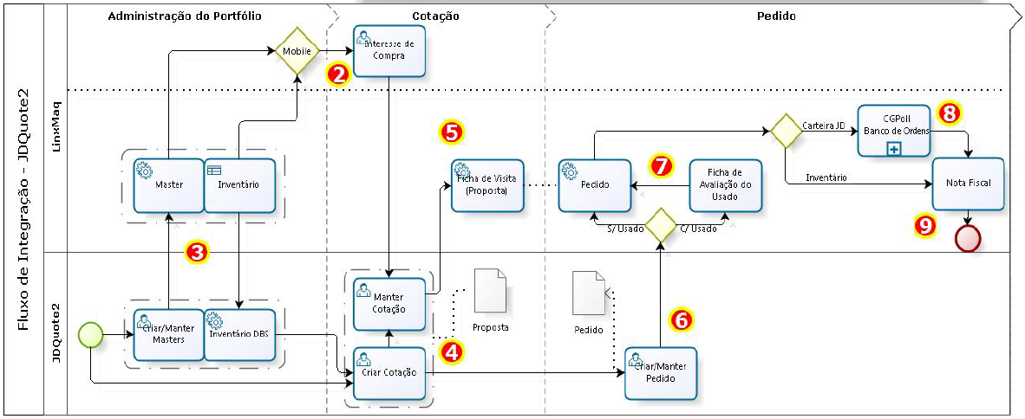
JDQ2 - Interface
O fluxo apresenta as fases do projeto JDQuote.

Slide 10
Veja na sequencia o(a)...
Parametrizações Necessárias
Configurações para automatizar processo
Importar Cotações
Consultar Cotações
Importar Pedidos de Vendas (Pré-pedidos)
Efetivar Pré-Pedidos LinxMaq
Monitor de Integrações

Slide 11
Parametrizações Necessárias

Slide 12
Parametrizações Necessárias
  JDPA0000 – Parâmetros JDQuote2 e CGPOLL
  CADA3100 – Cadastro de URLs para Webservices
  CADA3300 – Cadastro de Usuários JD
  CADA0900 – Relacionamento entre LinxMaq / Integrações

Slide 13
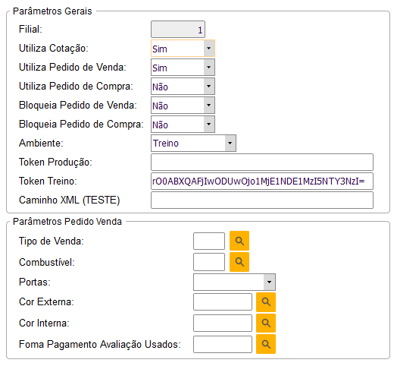
Parametrizações Necessárias
JDPA0000 – Parâmetros JDQuote2 e CGPOLL
Inserir para todas as filiais, inclusive a matriz:
Filial: Código da Empresa.
Utiliza Cotação: Importa Cotações do JDQuote2 (sim ou não). Importação realizada via Crontab e pelo programa JDQU0000.
Utiliza Pedido de Venda: Importa Pedidos de Venda do JDQuote2 (sim ou não). Importação realizada via Crontab e pelo programa JDQU0000.
Utiliza Pedido de Compra: Importa Pedidos de Compra do CGPOLL (sim ou não).
Bloqueia Pedido de Venda: Bloqueia alteração dos Pedidos de Venda importados do JDQuote2 (sim ou não).
Bloqueia Pedido de Compra: Bloqueia alteração dos Pedidos de Compra importados do CGPOLL (sim ou não).

Slide 14
Parametrizações Necessárias
JDPA0000 – Parâmetros JDQuote2 e CGPOLL
Inserir para todas as filiais, inclusive a matriz:
Ambiente: Qual ambiente está sendo utilizado? (Treino ou Produção).
Token Produção: Qual o Token do Ambiente de Produção de PO?
Token Treino: Qual o Token do Ambiente de Treino de PO?
Obs.: para pedidos, é necessário informar o Token para conexão com o WebService.

Slide 15
Parametrizações Necessárias
JDPA0000 – Parâmetros JDQuote2 e CGPOLL
Inserir para todas as filiais, inclusive a matriz:
Caminho XML (TESTE):
Este campo só estará visível para os usuários Informix e Diasys, e só deve ser preenchido, quando for necessário realizar um teste de importação, apenas no ambiente de testes. Serve apenas para auxiliar o suporte da Linx, em uma análise de um possível problema, na comunicação com a JD ou na integração do processo.
Para esse caso de teste, o caminho que deve ser informado, deve ser de uma pasta no Linux (ex.: /sisdia/teste/) e dentro desse diretório, deve constar os arquivos XML que deseja realizar a importação de teste:
- Cotação: getquote.xml e getquotedetails.xml
- Pedido: searchpurchaseorder.xml e getpodetailbyquoteid.xml

Slide 16
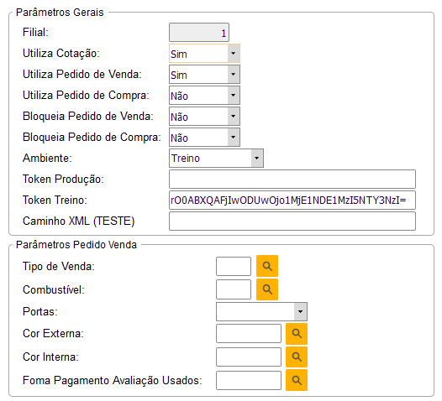
Parametrizações Necessárias
JDPA0000 – Parâmetros JDQuote2 e CGPOLL
Inserir para todas as filiais, inclusive a matriz:
Parâmetros Pedido de Vendas:
Tipo de Venda: Qual o tipo de venda VEIC0090, que será utilizado no Pedido de Venda VEIC0400?
Combustível: Qual o tipo de combustível VEIC0212, que será utilizado no Pedido de Venda VEIC0400?
Portas: Qual o número de portas que será utilizado no Pedido de Venda VEIC0400?
Cor Externa: Qual a cor externa VEIC0210, que será utilizado no Pedido de Venda VEIC0400?
Cor Interna: Qual a cor interna VEIC0210, que será utilizado no Pedido de Venda VEIC0400?
Forma pagamento Avaliação Usados: Qual a forma de pagamento CADA0145, para a avaliação de usados, que será utilizado no Pedido de Venda VEIC0400?

Slide 17
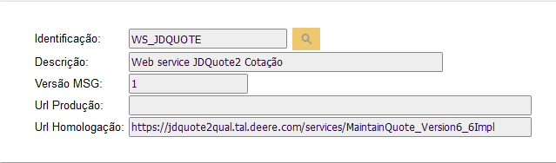
Parametrizações Necessárias
CADA3100 – Cadastro de URLs para Webservices
Incluir endereço URL para Integração de Cotação:
Identificação: WS_JDQUOTE
URL Homologação cotação : https://jdquote2qual.tal.deere.com/services/MaintainQuote_Version6_6Impl

Slide 18
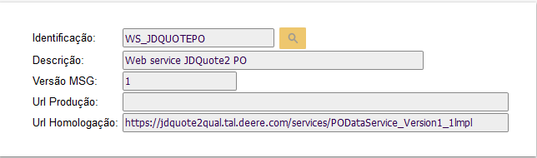
Parametrizações Necessárias
CADA3100 – Cadastro de URLs para Webservices
Incluir endereço URL para Integração de Pedidos de Venda (PO):
Identificação: WS_JDQUOTEPO
URL Homologação cotação : https://jdquote2qual.tal.deere.com/services/PODataService_Version1_1Impl

Slide 19
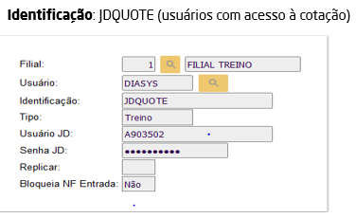
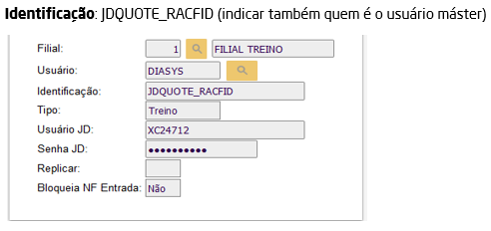
Parametrizações Necessárias
CADA3300 – Cadastro de Usuários JD
Usuários com acesso às cotações
Todos que acessam o portal JDQuote e será utilizado no webservice, bem como os usuários considerados RACFID (com permissão geral), ou seja, informar o usuário que tem acesso ao portal e também informar quem é considerado máster, que tem acesso a todas as cotações (RacfId).

Slide 20
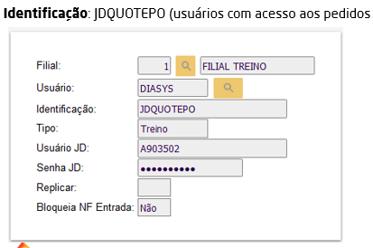
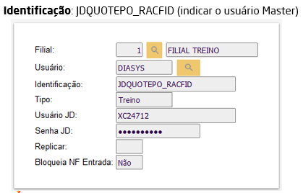
Parametrizações Necessárias
CADA3300 – Cadastro de Usuários JD
Usuários com acesso aos Pedidos de Vendas (PO)
Todos que acessam o portal JDQuote e será utilizado no webservice, bem como os usuários considerados RACFID (com permissão geral), ou seja, informar o usuário que tem acesso ao portal e também informar quem é considerado máster, que tem acesso a todas as cotações (RacfId).

Slide 21
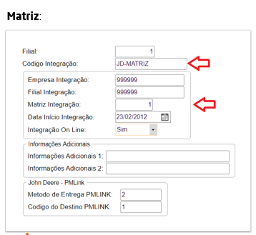
Parametrizações Necessárias
CADA0900 – Relacionamento entre Sisdia / Integrações
É necessário que matriz e filiais estejam cadastradas neste programa, identificando em cada filial qual é a que corresponde a matriz onde serão processada as integrações.
OBS: Parâmetros já utilizados em outros processos JD como DPM e JDPrism

Slide 22
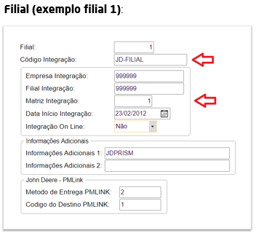
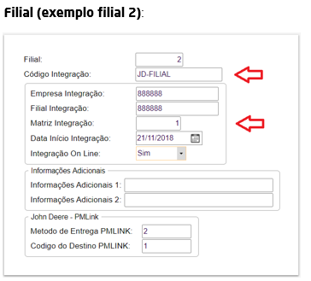
Parametrizações Necessárias
CADA0900 – Relacionamento entre Sisdia / Integrações

Slide 23
Configurações para automatizar o Processo

Slide 24
Configurações para automatizar processo
Atividades da Equipe TI do concessionário
Este programa (JDQU0000) também pode ser executado automaticamente, sem interação com o usuário, através do Crontab, e neste caso serão consideradas todas a filiais que estiverem parametrizadas (JDPA0000) para utilizar a Cotação e Pedidos de Venda (PO) e a data do corrente.
Esse arquivo deve ser solicitado à Linx, caso já não o tenham no servidor. Na documentação do programa, há orientações detalhadas a respeito.
  Run_JDQU0000.sh
O processo correto é a configuração do CRON com as importações automáticas.
A liberação via tela/programa do JDQU0000 para execução existe para casos onde se precisa fazer uma importação fora do horário agendado do CRON ou de registros mais antigos caso o usuário necessite.
Ex.: Na geração de um pedido o sistema exibe alerta que falta a cotação para que possa ser realizado o “de-para” de cliente, o usuário pode de forma manual no JDQU0000 importar essa única cotação.

Slide 25
Configurações para automatizar processo
Atividades da Equipe TI do concessionário
Agendamento Robô (Crontab): cada concessionário definirá intervalos de integração, dependendo de suas atividades, e deverá configurar conforme o caso.
Seguem exemplos para servir de guia, na configuração do cron. (Detalhes dessa configuração estão contidas na documentação do programa JDQU0000).
0,15,30,45 * * * 1-6 sudo –u informix /root/bin/Run_JDQU0000.sh >/tmp/Run_JDQU0000.1.log 2>/tmp/Run_JDQU0000.2.log
Nesse exemplo o programa JDQU0000 será executado todos os dias de segunda à sábado, a cada 15 minutos
OBS: No diretório /tmp serão gerados dois logs:
    Run_JDQU0000.1.log esse é o log para quando a execução ocorrer normalmente.
    Run_JDQU0000.2.log esse é o log que contém os erros de execução do Crontab.

Slide 26
JDQUOTE 2
Fase 1 - Importar Cotações

Slide 27

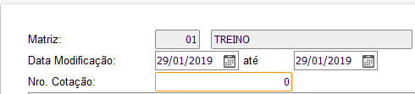
JDQuote 2 – Importar Cotações
JDQU0000 - Integração das Cotações e Pedidos JD
Efetua a importação das Cotações e Pedidos da John Deere, inseridos no portal JDQUOTE2 para a base LinxMaq. Uma vez importadas, é permitido realizar a consulta das Cotações através do programa JDQU0100.
Quando o processamento for manual:
Selecionar o botão “Cotações”:
É possível informar a Data de Modificação (inicial e final) e o Nro. Cotação (opcional, se deixar 0, serão exibidas todas as cotações).

Slide 28
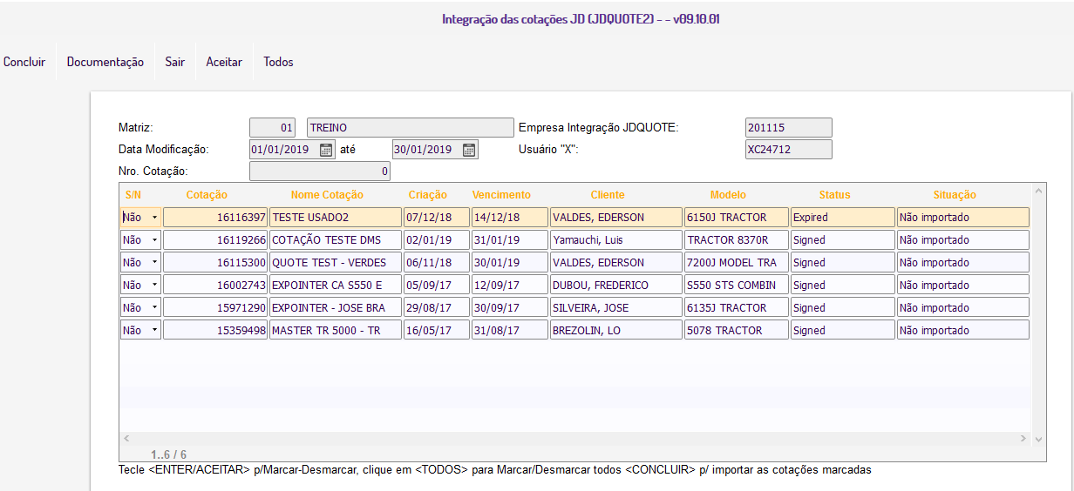
JDQuote 2 – Importar Cotações
JDQU0000 - Integração das Cotações e Pedidos JD
Cotações inseridas no portal JDQuote, serão exibidas e estarão prontas para serem importadas para o LinxMaq. São exibidos dados da empresa de integração correspondente a Matriz e o usuário ‘X’ (usuário Master parametrizado)

Slide 29
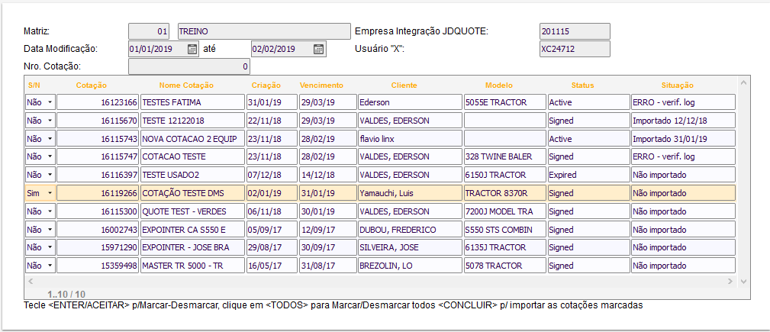
JDQuote 2 – Importar Cotações
JDQU0000 - Integração das Cotações e Pedidos JD
Em seguida, o usuário deve selecionar a cotação que deseja importar para o LinxMaq, marcando na primeira coluna, como “Sim”. Após realizar esse procedimento, é necessário clicar em “Concluir”. Com isso, a cotação é importada e em seguida é possível realizar a consulta da Cotação no programa (JDQU0100).

Slide 30
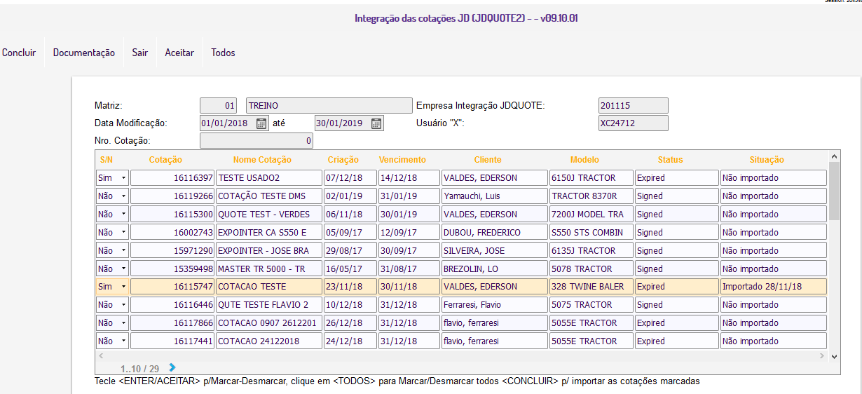
JDQuote 2 – Importar Cotações
JDQU0000 - Integração das Cotações e Pedidos JD
É possível atualizar informações de uma cotação já importada anteriormente, bastando apenas marcá-la e concluir a importação novamente.

Slide 31
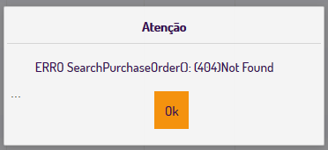
JDQuote 2 – Importar Cotações
JDQU0000 - Integração das Cotações e Pedidos JD
Informações importantes:
devido ao fuso horário em relação ao WebService da JD, cotações realizadas/alteradas no período da manhã, não ficam disponíveis consultando no mesmo dia. Para isso, internamente o programa busca sempre um dia anterior à data inicial informada, para garantir que todas as cotações geradas no período, sejam exibidas.
Os logs de integração podem ser consultados através do programa JDQU0001, exibido no tópico “Monitorar Integrações” no final deste documento.
Caso na integração ocorra esse erro, o WEBSERVICE pode estar FORA DO AR os parametrização de URL incorreta no CADA3100:

Slide 32
JDQuote 2 – Importar Cotações
JDQU0000 - Integração das Cotações e Pedidos JD
Informações importantes:
A regra para importação das cotações está na data de alteração da cotação no portal da JD se a cotação for alterada mesmo que esteja expirada o sistema fará a importação.

Slide 33
JDQUOTE 2
Consultar Cotações

Slide 34
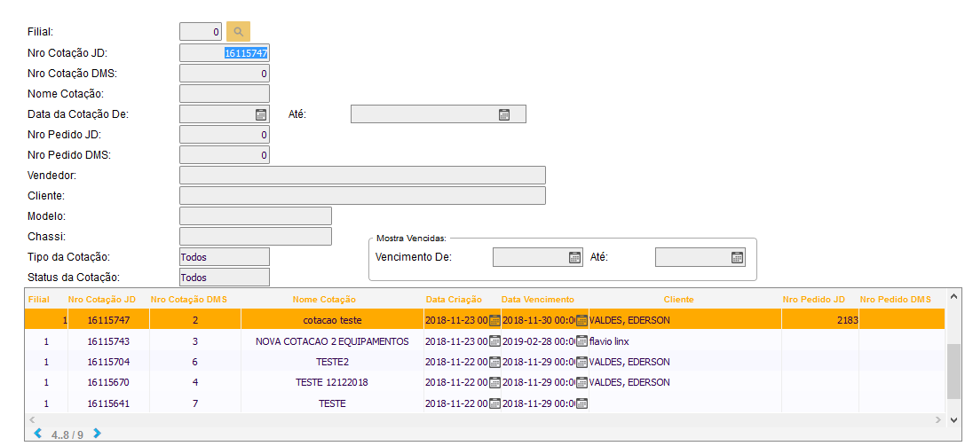
JDQuote 2 – Consultar Cotações
JDQU0100 – Consultar Cotações
Através do programa JDQU0100 é realizada a consulta das cotações importadas do JDQuote2 via Crontab e pelo programa JDQU0000.
Todos os campos exibidos na primeira janela, recebem informações de filtro para consulta.
Maiores detalhes desses campos estão explicados na documentação do programa JDQU0100.

Slide 35
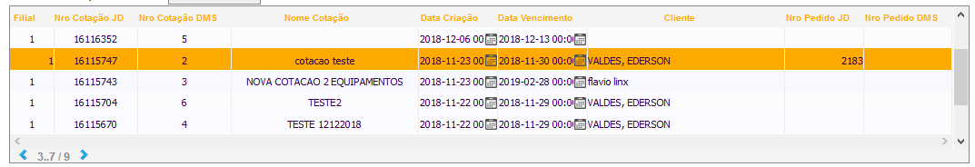

JDQuote 2 – Consultar Cotações
JDQU0100 – Consultar Cotações
Selecione a cotação que deseja sejam exibidos os detalhes e tecle em <Concluir>
Nos botões que possibilitam consultas da cotação são exibidos:
  Capa da Cotação
  Equipamentos inseridos
  Usados negociados na troca

Slide 36
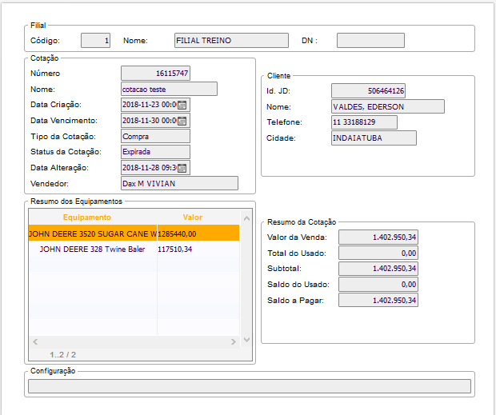
JDQuote 2 – Consultar Cotações
JDQU0100 – Consultar Cotações
Informações Capa da Cotação:

Slide 37
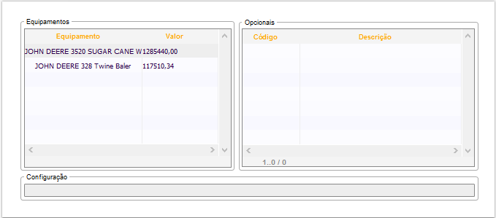
JDQuote 2 – Consultar Cotações
JDQU0100 – Consultar Cotações
Informações do (s) equipamentos inseridos na Cotação:
Observe que nas cotações ainda não são disponibilizadas nesse momento, informações relacionadas as configurações do (s) equipamentos, situação sendo tratada pela montadora.

Slide 38
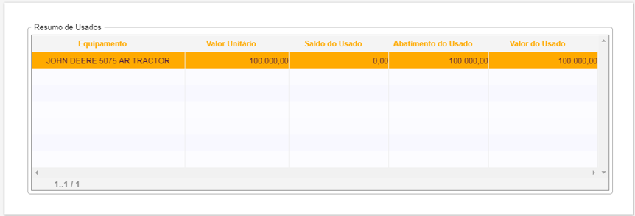
JDQuote 2 – Consultar Cotações
JDQU0100 – Consultar Cotações
Informações do (s) de usados negociados na troca:

Slide 39
JDQUOTE 2
Importar Pedidos de Venda (PO)

Slide 40
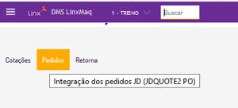
JDQuote 2 – Importar Pedidos
JDQU0000 - Integração das Cotações e Pedidos JD
Este programa efetua a importação das Cotações e Pedidos da John Deere, inseridos no portal JDQUOTE2 para a base LinxMaq.
Quando o processamento for manual:
Selecionar o botão “Pedidos”:

Slide 41
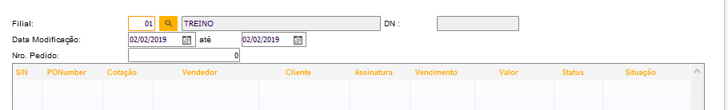
JDQuote 2 – Importar Pedidos
JDQU0000 - Integração das Cotações e Pedidos JD
No processamento manual, pode-se informar a Filial (a aplicação traz default a filial , Data de Modificação (inicial e final) e o Nro. Pedido (opcional, se deixar 0, traz todas os pedidos). Ao confirmar, serão exibidos os pedidos retornadas pela JD, na tela abaixo.

Slide 42
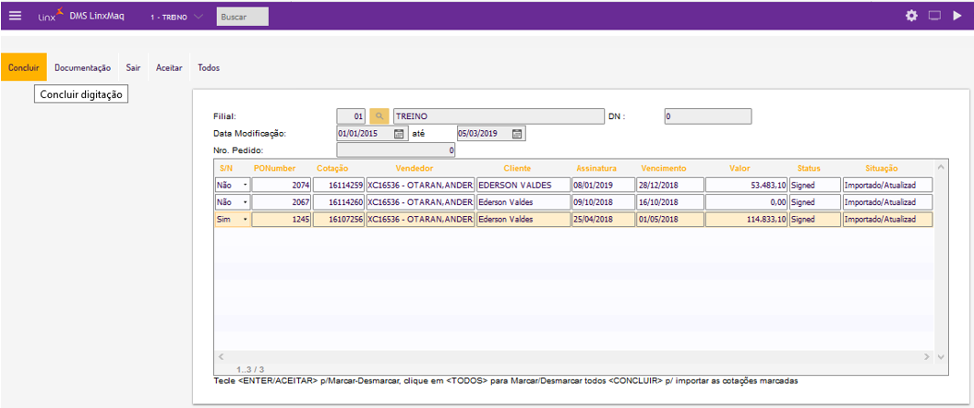
JDQuote 2 – Importar Pedidos
JDQU0000 - Integração das Cotações e Pedidos JD
Em seguida, o usuário deve selecionar o(s) pedido(s) a serem importados para o LinxMaq, marcando na primeira coluna, como “Sim” e Concluir a operação. Após realizar esse procedimento, é necessário clicar em “Concluir”. Com isso, o pedido é importado e em seguida é possível realizar a consulta do pré pedido no programa (JDQU0400).

Slide 43
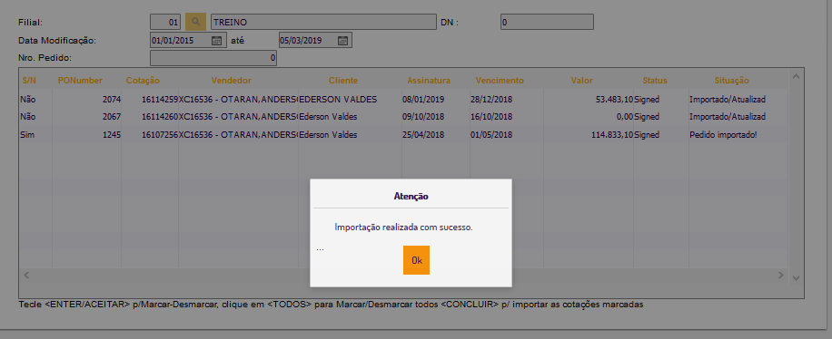
JDQuote 2 – Importar Pedidos
JDQU0000 - Integração das Cotações e Pedidos JD
Após efetuada a importação a aplicação exibe mensagem avisando o usuário que foi concluída e tanto para Cotação quanto do Pedido, será exibido na coluna “Situação” o status da integração.

Slide 44
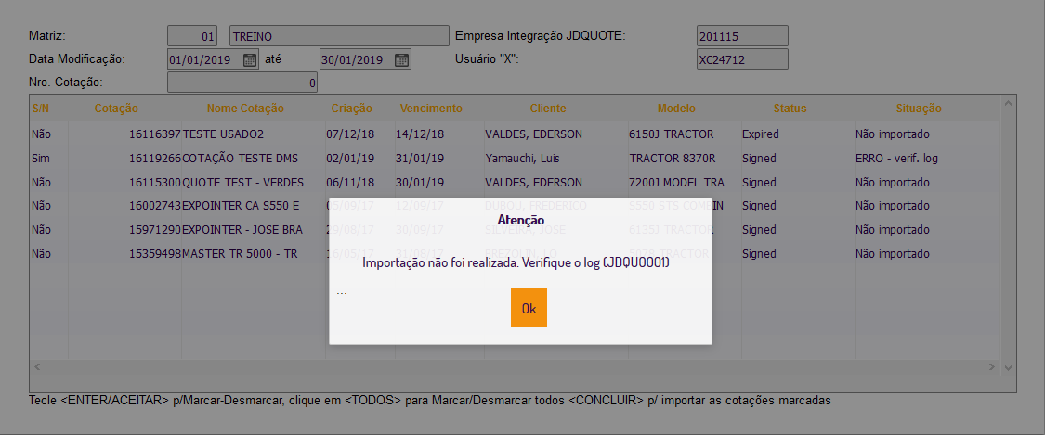
JDQuote 2 – Importar Pedidos
JDQU0000 - Integração das Cotações e Pedidos JD
Ocorrendo algum problema na importação, tanto da Cotação quanto do Pedido, será exibido uma mensagem na coluna “Situação” e o usuário poderá ver mais detalhes na tela do monitor de integração (JDQU0001).

Slide 45
JDQuote 2 – Importar Pedidos
JDQU0000 - Integração das Cotações e Pedidos JD
INFORMAÇÕES IMPORTANTES NA IMPORTAÇÃO DOS PEDIDOS DE VENDAS.
É necessário a importação da cotação referente aos pedidos importados já esteja efetuada e atualizada, isso porque a informação relacionadas ao clientes, tem origem na cotação e não vem nos dados do pedido.
Há situações que impedem que um pedido seja atualizado com sucesso no LinxMaq, pois existem validações internas que impossibilitam a geração do Pré-Pedido e deve-se ficar atento:

Slide 46
JDQuote 2 – Importar Pedidos
JDQU0000 - Integração das Cotações e Pedidos JD
INFORMAÇÕES IMPORTANTES NA IMPORTAÇÃO DOS PEDIDOS DE VENDAS.
VALIDAÇÃO | MENSAGEM EXIBIDA
Veículo usado sem o serial number informado (chassi) | “Existem equipamentos usados sem o Serial Number informado no portal JDQUOTE2”
Dados do veículo usado alterados após geração da avaliação no DMS (VEIC0040). | “Veículo usado foi alterado porém existe avaliação [] (VEIC0040) para o Serial Number: []” Ao selecionar o pedido na aba “Monitor” é possível visualizar qual informação foi alterada (valor, observação, ano, fabricante, modelo ou horas)

Slide 47
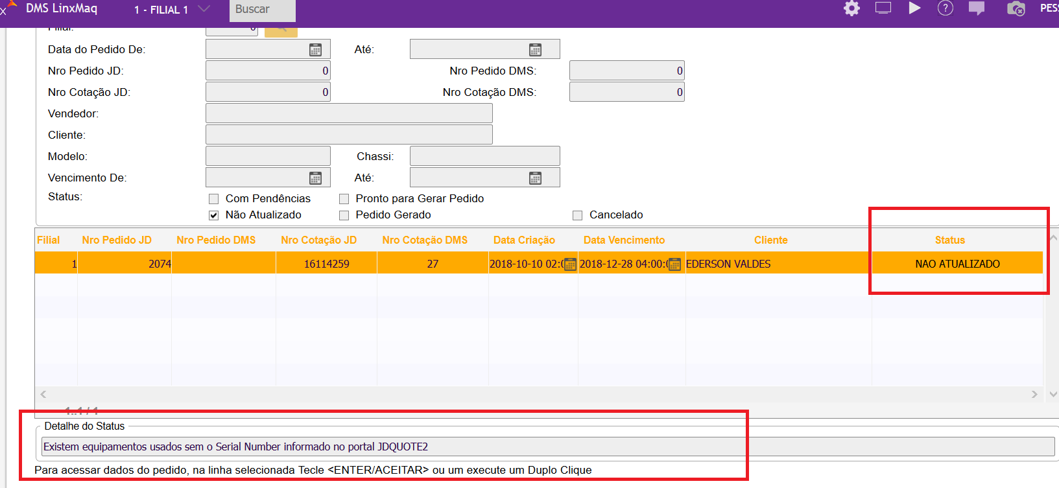
JDQuote 2 – Importar Pedidos
JDQU0000 - Integração das Cotações e Pedidos JD
INFORMAÇÕES IMPORTANTES NA IMPORTAÇÃO DOS PEDIDOS DE VENDAS.
  Quando isso ocorrer o status do pedido no JDQU0400 ficará como “NÃO ATUALIZADO” e irá exibir no campo “Detalhe do Status” um dos motivos abaixo:

Slide 48
JDQuote 2 – Importar Pedidos
JDQU0000 - Integração das Cotações e Pedidos JD
INFORMAÇÕES IMPORTANTES NA IMPORTAÇÃO DOS PEDIDOS DE VENDAS.
  Validações efetuadas que quando já existe um pedido de venda gerado no LinxMaq para o pedido do JDQuote e foi alterado alguma informação no JDQuote que será necessário cancelar o pedido de venda para importar as alterações e gerar um novo.
  Quando isso ocorrer o status do pedido no JDQU0400 ficará como “NÃO ATUALIZADO” e irá exibir no campo “Detalhe do Status” um dos motivos a seguir:

Slide 49
JDQuote 2 – Importar Pedidos
JDQU0000 - Integração das Cotações e Pedidos JD
INFORMAÇÕES IMPORTANTES NA IMPORTAÇÃO DOS PEDIDOS DE VENDAS.
ALTERAÇÃO DE: | MENSAGEM EXIBIDA
Filial | “Filial DMS do pedido alterada, de [] para []”
Número da cotação | “Cotação JDQuote2 do pedido alterada, de [] para []”
Nome do cliente | “Nome do cliente do pedido alterado , de [] para []”
Endereço | “Endereço do cliente do pedido alterado , de [] para []”
Vendedor | “Vendedor do pedido alterado , de [] para []”
Valor do pedido | “Valor total do pedido alterado , de [] para []”
Quantidade de equipamentos | “Quantidade de equipamentos do pedido alterado , de [] para []” “Quantidade zerada de equipamentos do pedido no JDQuote2.” “Quantidade zerada de equipamentos do pedido no DMS.”
Modelo | “Modelo de fábrica do equipamento alterado , de [] para []“
Chassis | “Serial Number (chassis) do equipamento alterado , de [] para []”
Ano | “Ano do equipamento (modelo de fábrica []) alterado, de [] para []”
Valor do equipamento | “Valor do equipamento (modelo de fábrica []) alterado, de [] para []”

Slide 50
JDQuote 2 – Importar Pedidos
JDQU0000 - Integração das Cotações e Pedidos JD
INFORMAÇÕES IMPORTANTES NA IMPORTAÇÃO DOS PEDIDOS DE VENDAS.
Novo equipamento informado | “Novo equipamento informado modelo fábrica []serial number/chassis [] ano [] valor []”
Equipamento foi excluído do pedido | “Equipamento não encontrado modelo fábrica []serial number/chassis [] ano [] valor []”
Quantidade de equipamentos usados | “Quantidade de usados para troca do pedido alterado , de [] para []” “Quantidade zerada de usados para troca do pedido no JDQuote2.” “Quantidade zerada de usados para troca do pedido no DMS.”
Valor do usado | “Valor do usado para troca (serial number/chassis []) alterado, de [] para []”
Chassis do usado | “Serial Number (chassis) do usado para troca alterado , de [] para []”
Observações do usado | “Observações do usado para troca (serial number/chassis []) alterado, de [] para []”
Ano do usado | “Ano do usado para troca (serial number/chassis []) alterado, de [] para []”
Fabricante do usado | “Fabricante do usado para troca (serial number/chassis []) alterado, de [] para []”
Modelo do Usado | “Nome do modelo do usado para troca (serial number/chassis []) alterado, de [] para []”
Horas do motor Usado | “Horas do motor do usado para troca (serial number/chassis []) alterado, de [] para []”
Novo usado informado | “Novo usado para troca informado valor[] serial number/chassis [] observações [] ano [] fabricante [] modelo[] horas do motor []”
Usado foi excluído do pedido | “Usado para troca não encontrado valor[] serial number/chassis [] observações [] ano [] fabricante [] modelo[] horas do motor []”

Slide 51
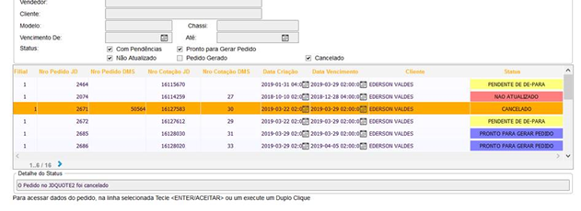
JDQuote 2 – Importar Pedidos
JDQU0000 - Integração das Cotações e Pedidos JD
INFORMAÇÕES IMPORTANTES NA IMPORTAÇÃO DOS PEDIDOS DE VENDAS.
Quando um pedido for cancelado no portal JDQUOTE (Status JD = “Void”) o programa “JDQU0000” irá atualizar o Status DMS do pedido como CANCELADO sendo possível filtrar esses pedidos no “JDQU0400”, nessa tela no campo “Detalhe do Status” será informado que ele foi cancelado no portal.

Slide 52
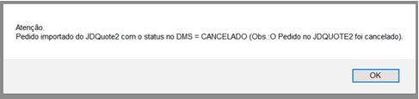
JDQuote 2 – Importar Pedidos
JDQU0000 - Integração das Cotações e Pedidos JD
INFORMAÇÕES IMPORTANTES NA IMPORTAÇÃO DOS PEDIDOS DE VENDAS.
Caso já tenha sido inserido um pedido de venda, para o pedido ao entrar no “VEIC0400” em modo de alteração será exibido uma mensagem de alerta abaixo:
Sendo o pedido excluído no Portal JDQuote e gerado um novo para a mesma cotação, o programa “JDQU0000” quando receber o novo irá verificar se já existe importado no DMS um pré-pedido para a mesma cotação, se existir o programa irá trocar o status dele para CANCELADO e descrever no Detalhe do Status (JDQU0400) que ele foi substituído por outro pedido e o número dele.

Slide 53
JDQuote 2 – Importar Pedidos
JDQU0000 - Integração das Cotações e Pedidos JD
INFORMAÇÕES IMPORTANTES NA IMPORTAÇÃO DOS PEDIDOS DE VENDAS.
Caso ocorra algum erro interno na hora de gravar as tabelas envolvidas no processo o pedido também ficará como não atualizado exibindo mensagem de qual tabela deu problema, exemplo "Não gravou tabela jdpocomp ", isso quando o pré-pedido já foi importado uma vez, se não tiver sido importado ainda o erro será exibido apenas no monitor.
Após efetuada a integração dos pedidos pelo JDQU0000, são gerados no LinxMaq os Pré-Pedidos de Venda, onde são mantidos pelo programa JDQU0400.
Esta é uma etapa anterior ao PEDIDO de VENDA (VEIC0400) e ocorre pela necessidade de intervenção do usuário em situações como:
  Modelos, Clientes ou Vendedores ainda não relacionados (DE/PARA), ou seja códigos JDQUOTE x Códigos LinxMaq.
  Usados na troca a terem sua avaliação inserida no sistema.

Slide 54
JDQUOTE 2
Pré-Pedidos de Venda (PO)

Slide 55
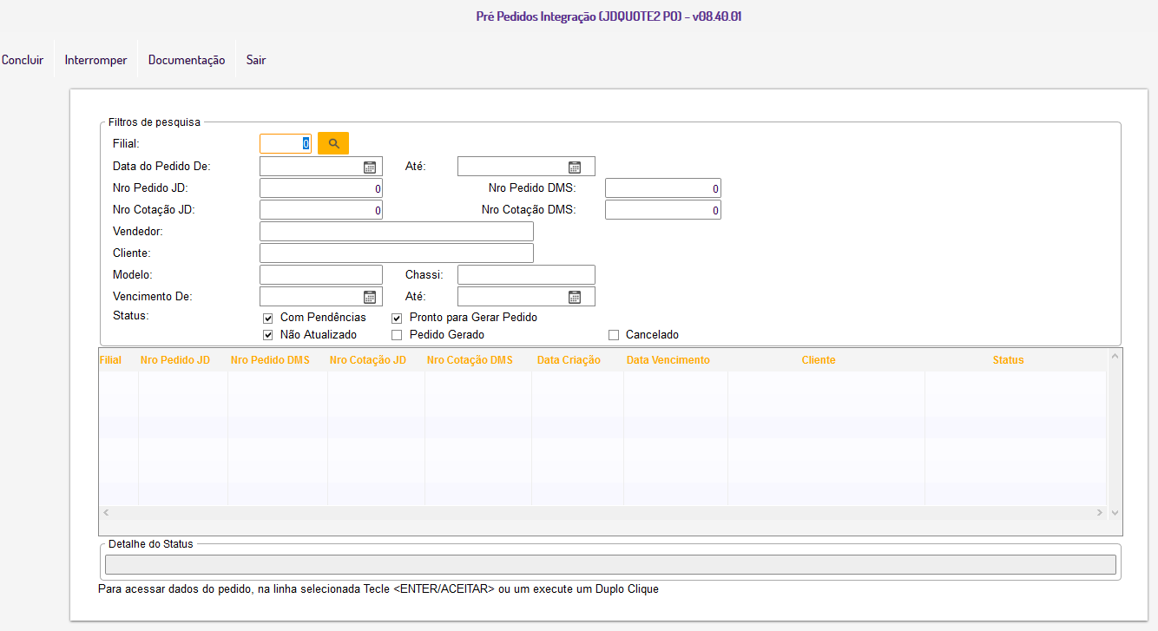
JDQuote 2 – Pré-Pedidos
JDQU0400 – Manter Pré-Pedidos e Gerar Pedidos de Vendas
Este programa mantém o Pré-Pedido do processo de integração JDQUOTE2, que antecede o pedido de venda VEIC0400. O Pré-Pedido está disponível após a importação da Cotação JD e do Pedido JD, no JDQU0000.
Tela de filtro para acesso aos pré-pedidos, selecionar e concluir para pesquisa.
OBS:
  Vencimento de: Refere-se a data de vencimento pedido.

Slide 56
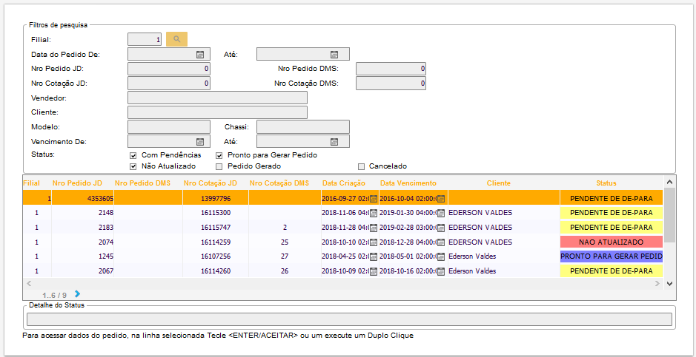
JDQuote 2 – Pré-Pedidos
JDQU0400 – Manter Pré-Pedidos e Gerar Pedidos de Vendas
Após clicar no botão “Concluir” o programa carrega lista contendo os pré-pedidos encontrados de acordo com o filtro informado, marque aquele que deseja avaliar. Observe as informações disponibilizadas já na seleção.
Atente-se para a ultima coluna “Status” que indica a situação atual do pré-pedido no LinxMaq.

Slide 57
JDQuote 2 – Pré-Pedidos
JDQU0400 – Manter Pré-Pedidos e Gerar Pedidos de Vendas
Após Concluir/Aceitar o registro selecionado, é disponibilizado um Menu com as opções:

Slide 58
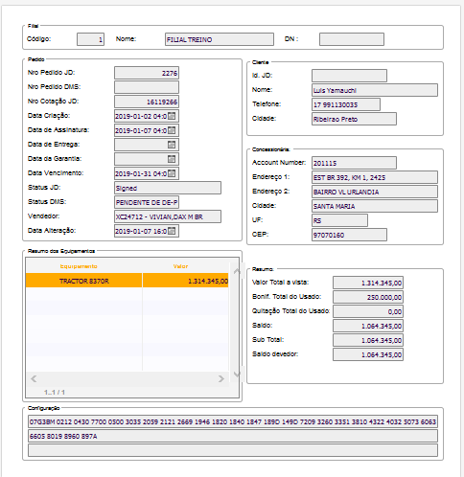
JDQuote 2 – Pré-Pedidos
JDQU0400 – Manter Pré-Pedidos e Gerar PO
Menu DETALHES (Detalhe do Pedido):
Nesta tela são exibidos:
Detalhes da FILIAL no LinxMaq
Detalhes do PEDIDO
Detalhes do CLIENTE
Identificação concessionário na JD
Equipamentos Vendidos e valor de Venda
Detalhes da negociação
Configuração dos equipamentos (códigos de opcionais do equipamento)

Slide 59
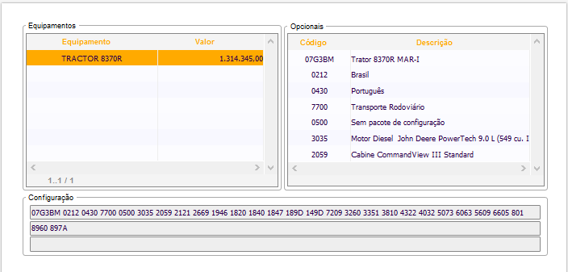
JDQuote 2 – Pré-Pedidos
JDQU0400 – Manter Pré-Pedidos e Gerar Pedidos de Vendas
Menu EQUIPAMENTOS:
Consulta de Equipamentos e Opcionais, exibindo a descrição de cada opcional do equipamento.

Slide 60
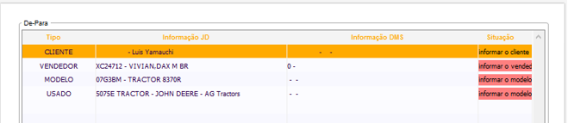
JDQuote 2 – Pré-Pedidos
JDQU0400 – Manter Pré-Pedidos e Gerar Pedidos de Vendas
Menu DE/PARA
(Cliente / Vendedor / Modelo / Modelo de Usado, se houver no Pedido):
Quando acessado esse menu, são exibidos informações e status envolvidos nos DE/PARA obrigatórios.
Havendo pendencias, o pedido de vendas (VEIC0400) não será gerado.
OBS: o DE/PARA ocorrerá uma única vez para cada situação. O sistema guarda essas informações, numa
próxima vez, para os mesmos casos, serão carregadas as correlações armazenadas automaticamente.

Slide 61
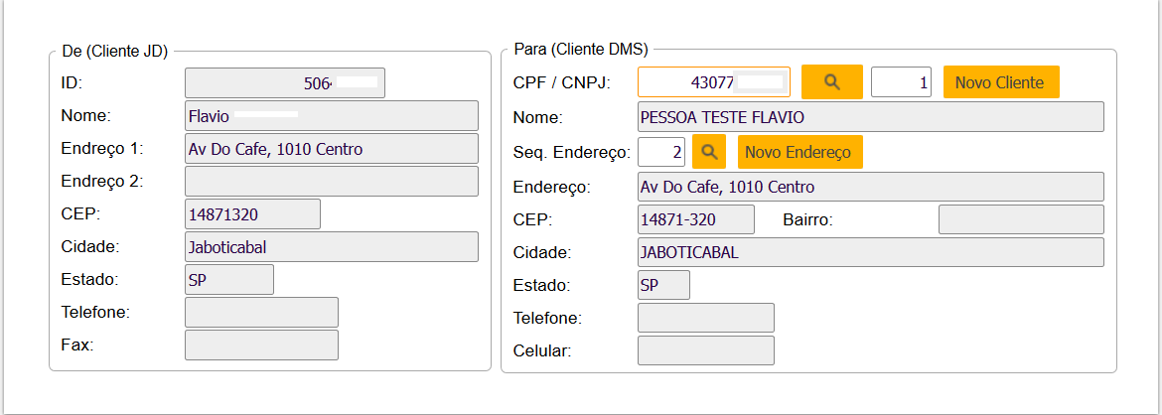
JDQuote 2 – Pré-Pedidos
JDQU0400 – Manter Pré-Pedidos e Gerar Pedidos de Vendas
Menu DE/PARA (Clientes)
Onde se deve correlacionar o cliente da JD (“DE”) com o cliente e endereço do DMS (“PARA”). Para tanto, o usuário pode consultar o cliente já cadastrado (CADA0380), através do botão , pode cadastrar um novo cliente através do botão (CLIE3000 - cadastro rápido) e também pode cadastrar um novo endereço para o cliente já cadastrado, através do botão .

Slide 62
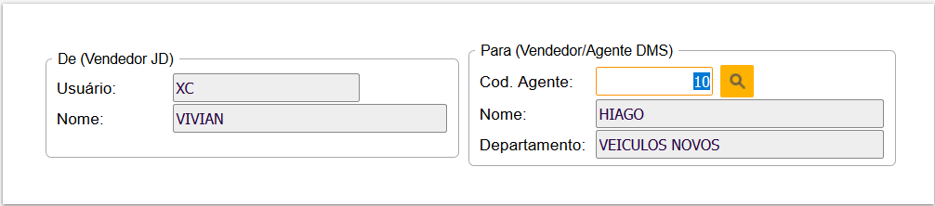
JDQuote 2 – Pré-Pedidos
JDQU0400 – Manter Pré-Pedidos e Gerar Pedidos de Vendas
Menu DE/PARA (Vendedor)
O usuário pode correlacionar o vendedor da JD (“DE”) com o vendedor/agente do DMS (“PARA”), onde está disponibilizado o botão para consultar agentes cadastrados no DMS (CADA0310).

Slide 63
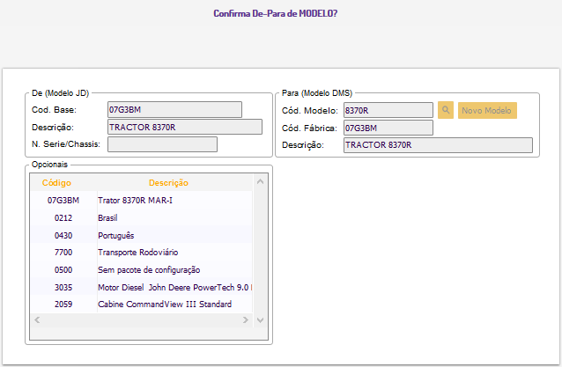
JDQuote 2 – Pré-Pedidos
JDQU0400 – Manter Pré-Pedidos e Gerar Pedidos de Vendas
Menu DE/PARA (Modelos)
O Usuário deverá correlacionar o modelo do equipamento da JD (“DE”) com o modelo cadastrado no DMS (“PARA”). Para facilitar, existe a opção de pesquisar modelos já cadastrados (VEIC0100) através do botão ou incluir um novo modelo no LinxMaq através do botão

Slide 64
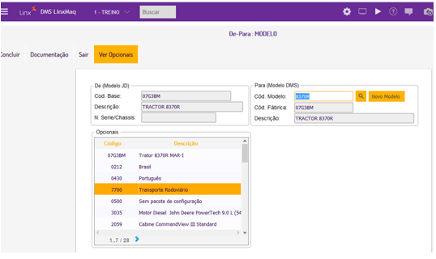
JDQuote 2 – Pré-Pedidos
JDQU0400 – Manter Pré-Pedidos e Gerar Pedidos de Vendas
Menu DE/PARA (Modelos)
Disponibilizado a botão ‘’Ver Opcionais” para conferencia da configuração do equipamento e facilitador no momento de selecionar o modelo no DMS.

Slide 65
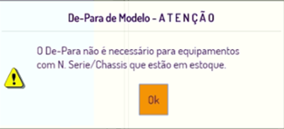
JDQuote 2 – Pré-Pedidos
JDQU0400 – Manter Pré-Pedidos e Gerar Pedidos de Vendas
Menu DE/PARA (Modelos)
Importante:
  Se o pedido de vendas JD, possuir Número de Série/Chassis, indicando que a venda se refere a itens do estoque, este DE-PARA não é necessário, pois será carregado automaticamente o modelo do produto inserido no DMS e o status do DE/PARA ficará como “OK”.

Slide 66
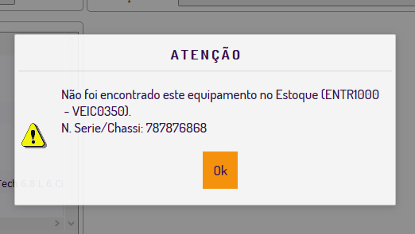
JDQuote 2 – Pré-Pedidos
JDQU0400 – Manter Pré-Pedidos e Gerar Pedidos de Vendas
Menu DE/PARA (Modelos)
Importante:
  Porém, existindo a serie/Chassis, e o equipamento não for encontrado no estoque DMS, o usuário deverá ANTES efetuar a entrada no estoque (VEIC0350 / ENTR1000) para que ocorra automaticamente a carga do modelo para o DE/PARA, possibilitando a geração do pedido de venda (VEIC0400).

Slide 67
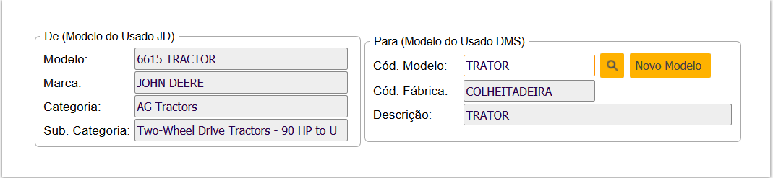
JDQuote 2 – Pré-Pedidos
JDQU0400 – Manter Pré-Pedidos e Gerar Pedidos de Vendas
Menu DE/PARA (Modelos de Usados)
Havendo na negociação do pedido de vendas, usado na troca, o usuário também deverá efetuar a correlação do modelo desse usado, e o processo é o mesmo já descrito acima, onde o modelo deve ser cadastrado no VEIC0100.

Slide 68
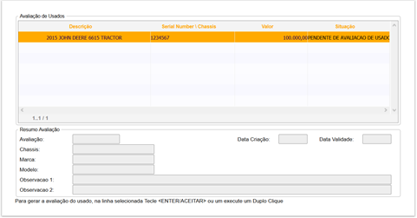
JDQuote 2 – Pré-Pedidos
JDQU0400 – Manter Pré-Pedidos e Gerar Pedidos de Vendas
Menu AVALIAÇÃO USADO
Deverá também ter sua avaliação inserida no DMS (VEIC0040).
Já existindo esse cadastro, os dados da avaliação serão exibidos automaticamente no quadro abaixo.
IMPORTANTE:
No portal o campo chassis não é obrigatório, porém para a integração com o DMS, esse campo se faz OBRIGRATORIO, já que será exigido pelo VEIC0040.

Slide 69
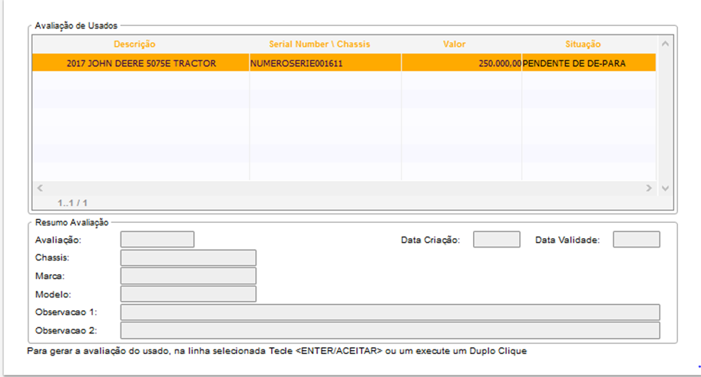
JDQuote 2 – Pré-Pedidos
JDQU0400 – Manter Pré-Pedidos e Gerar Pedidos de Vendas
Menu AVALIAÇÃO USADO
IMPORTANTE:
A Avalição de Usados, envolve toda a parte financeira, quando direcionada para usado na troca, e vai gerar parcela do Tipo VEI automaticamente no pedido de vendas (VEIC0400). Ver processo C/C Veículos no LinxMaq.
Caso ocorra também a pendencia do modelo, primeiro o usuário deverá correlacionar o modelo, conforme já explicado e na sequencia continuar com a inclusão da avaliação.

Slide 70
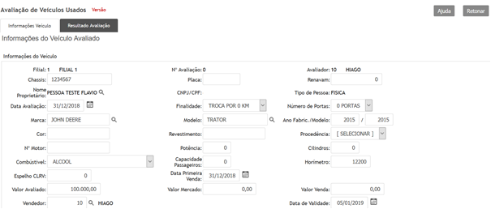
JDQuote 2 – Pré-Pedidos
JDQU0400 – Manter Pré-Pedidos e Gerar Pedidos de Vendas
Menu AVALIAÇÃO USADO
Para inserir a avaliação, clicar em ‘Concluir” ou “Aceitar” e a aplicação será redirecionada para a Manutenção da Avaliação (VEIC0040), rotina já existente no LInxMaq.
(Somente será permitido acessar a tela veic0040 se o status for "Pendente de Avaliação de usado" ou "OK"):

Slide 71
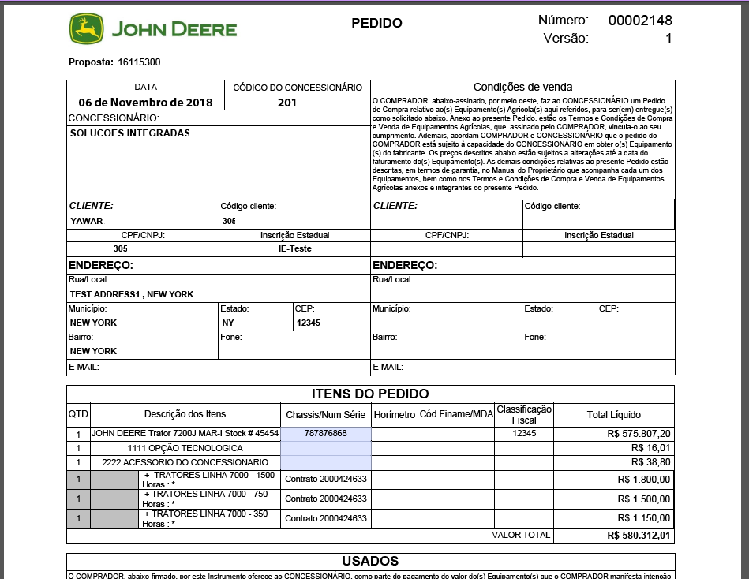
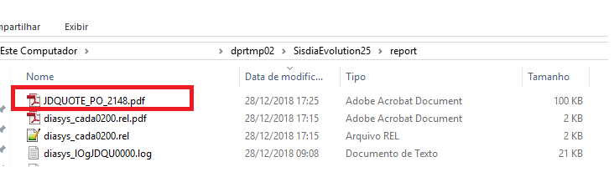
JDQuote 2 – Pré-Pedidos
JDQU0400 – Manter Pré-Pedidos e Gerar Pedidos de Vendas
Menu IMPRIMIR PO
A opção “IMPRIMOR PO” só ficará disponível no menu do jdqu0400 se o pedido tiver sido impresso no portal e atualizado na integração,
ou seja, é importado para o LinxMaq a impressão pronta.
Será gerado o PDF do PO (pedido JD), no diretório parametrizado no COPE0100.

Slide 72
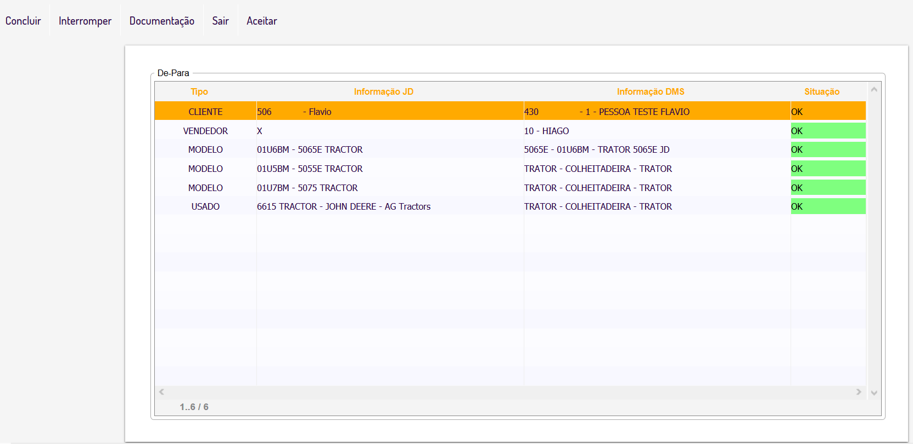
JDQuote 2 – Pré-Pedidos
JDQU0400 – Manter Pré-Pedidos e Gerar Pedidos de Vendas
Menu GERAR Pedido
Essa opção somente será possível, se não existirem pendencias DE/PARA ou Avalição de usados, estando todos os status no LinxMaq, sinalizados como “OK”.
São importados todos pedidos do portal, gerando Pré-Pedidos no LInxMaq, através do JDQU0000, porém somente os que estiverem com STATUS JD = Signed (Assinado) poderão ser convertidos em PEDIDOS DE VENDA (VEIC0400).

Slide 73
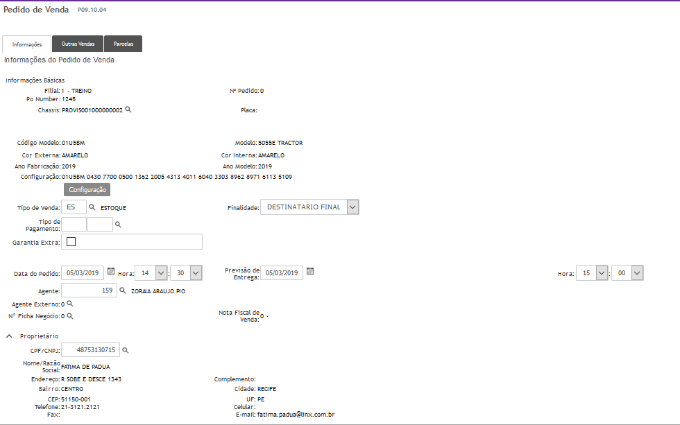
JDQuote 2 – Pré-Pedidos
JDQU0400 – Manter Pré-Pedidos e Gerar Pedidos de Vendas
Menu GERAR Pedido
Esta opção abre a tela do Pedido de Vendas do DMS (VEIC0400), já carregado com os dados do pré-pedido, e permite que o usuário continue com o processo de inclusão do pedido de vendas no DMS.
Deverão ser preenchidos informações do pedido que não chegam através do JDQuote, porém obrigatórias no LinxMaq.

Slide 74
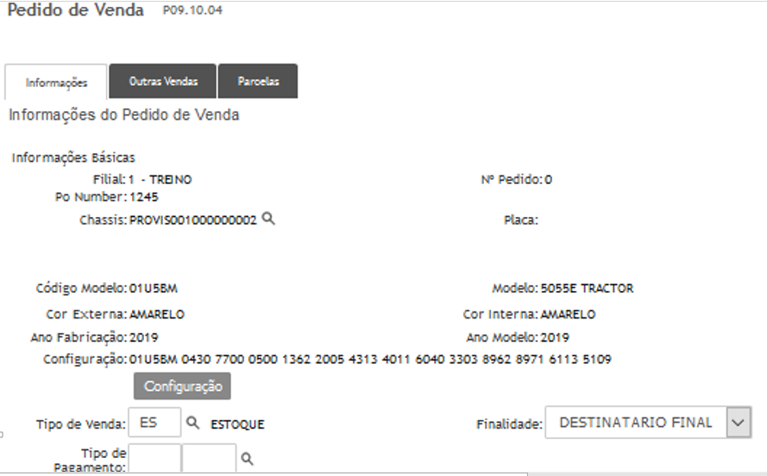
JDQuote 2 – Pré-Pedidos
JDQU0400 – Manter Pré-Pedidos e Gerar Pedidos de Vendas
Menu GERAR Pedido
Algumas informações foram adicionadas na tela do pedido:
PO Number = numero pedido JD
Configuração do Equipamento.
Clicando no botão “Configuração”, serão descritas a configuração do equipamento.
Não havendo chassi no pedido JD, o pedido no DMS será criado como Chassi Provisório.

Slide 75

JDQuote 2 – Pré-Pedidos
JDQU0400 – Manter Pré-Pedidos e Gerar Pedidos de Vendas
Menu GERAR Pedido
Na tela do Pré-pedido (JDQU0400), estão disponibilizados os botões “Alterar Pedido” e “Cancelar Pedido”, que redirecionam a aplicação para os programas VEIC0400 e VEIC0403 respectivamente, porém só aparecem quando o pedido de venda no DMS (VEIC0400), já tenha sido gerado.

Slide 76
JDQuote 2 – Pré-Pedidos
JDQU0400 – Manter Pré-Pedidos e Gerar Pedidos de Vendas
Transição entre os Status do Pré-Pedido:
Os Status possíveis são:
Pendente de De-Para: Ao importar o pedido através do JDQU0000, o Pré-Pedido é gerado no DMS e fica com o status de “Pendente de De-Para”, para que o usuário possa realizar as correções entre os dados do pedido da JD com os dados do DMS.
Pendente de Avaliação de Usado: Após realizar o de-para e caso houver equipamentos usados na troca, o status ficará “Pendente de avaliação de usados”, para que o usuário possa realizar a avaliação do usado no VEIC0040.
Pronto para Gerar Pedido: Após realizar o de-para e a avaliação do usado (caso necessário), o status ficará “Pronto para Gerar Pedido” e com isso o usuário pode gerar o Pedido de Vendas no DMS no VEIC0400.
Pedido Gerado: Após gerar o pedido no DMS, o status ficará “Pedido Gerado” e o usuário poderá consultar o pré-pedido.
Não Atualizado: Caso no momento da importação no JDQU0000, houver algum impedimento e o Pré-Pedido não puder ser atualizado, o status ficará “Não Atualizado” e o usuário poderá ver o motivo no campo “Detalhe do Status” na tela principal do JDQU0400.
Cancelado: Caso o pedido for cancelado no portal JDQUOTE2.

Slide 77
Monitorar Integrações

Slide 78

Monitor de integração JDQuote2
JDQU0001 – Monitor de integração JDQuote2
Através deste programa é possível visualizar todas as comunicações que ocorreram com o portal JOQuote2.
Os campos disponibilizados na primeira janela, servem de filtros para buscas especificas.
Filial: Código da Empresa.
Data: Data em que a sincronia ocorreu.
Tipo: Tipo de evento que foi executado na comunicação, “JDQUOTE” = cotações e “JDQUOTEPO” = pedidos.
Descrição: serviço executado na comunicação.
Filtros: Filtros utilizados na chamada do serviço.
Status: atualização ocorreu com sucesso ou se ocorreu erro.

Slide 79


Monitor de integração JDQuote2
JDQU0001 – Monitor de integração JDQuote2
Selecionando uma linha, serão exibidos os tipos de erros:

Slide 80

Monitor de integração JDQuote2
JDQU0001 – Monitor de integração JDQuote2
A coluna “Filtros” exibe os parâmetros passados no webservice e que ajudam a identificar possíveis erros de parametrização: marque o filtro que deseja verificar e arraste o mouse até o final do campo, conforme exemplo:

Slide 81
Monitor de integração JDQuote2
JDQU0001 – Monitor de integração JDQuote2
Em seguida confira os parâmetros passados, conforme abaixo:
Linha do Filtro: Url:[https://jdquote2qual.tal.deere.com/services/PODataService_Version1_1Impl] Usuario:[A901855] Token:[rO0ABXQAFjIwNzc2Ojo1NjE1NDkyODUxNzE2Mzc=] BeginDate:[04/03/2019] EndDate:[06/03/2019] DealerAccNumber:[201040] RacfID:[XC16536] PoNumber:[ 0]
Identificando campos na linha:
        Url:[https://jdquote2qual.tal.deere.com/services/PODataService_Version1_1Impl]
        Usuario:[A901855]
        Token:[rO0ABXQAFjIwNzc2Ojo1NjE1NDkyODUxNzE2Mzc=]
        BeginDate:[04/03/2019]
        EndDate:[06/03/2019]
        DealerAccNumber:[201040]
        RacfID:[XC16536]
        PoNumber:[ 0]

Slide 82

Monitor de integração JDQuote2
JDQU0001 – Monitor de integração JDQuote2
Ao selecionar uma linha da lista serão exibidos os detalhes das comunicação que acusaram erro:
No caso de Pedidos, o status de erro ocorre quando:
Falha da comunicação com o portal por conta dos parâmetros configurados ou indisponibilidade do serviço como informações do pedido do portal que foram alteradas.
Já existe um pedido de venda gerado no LinxMaq e foram alteradas informações cruciais que necessitam do cancelamento do pedido gerado no LinxMaq para que possam ser atualizadas e um novo pedido gerado.
Veículo usado sem chassi informado.

Slide 83
OBRIGADO
Informações de contato
0800 701 5607
www.linx.com.br

